Slide 1
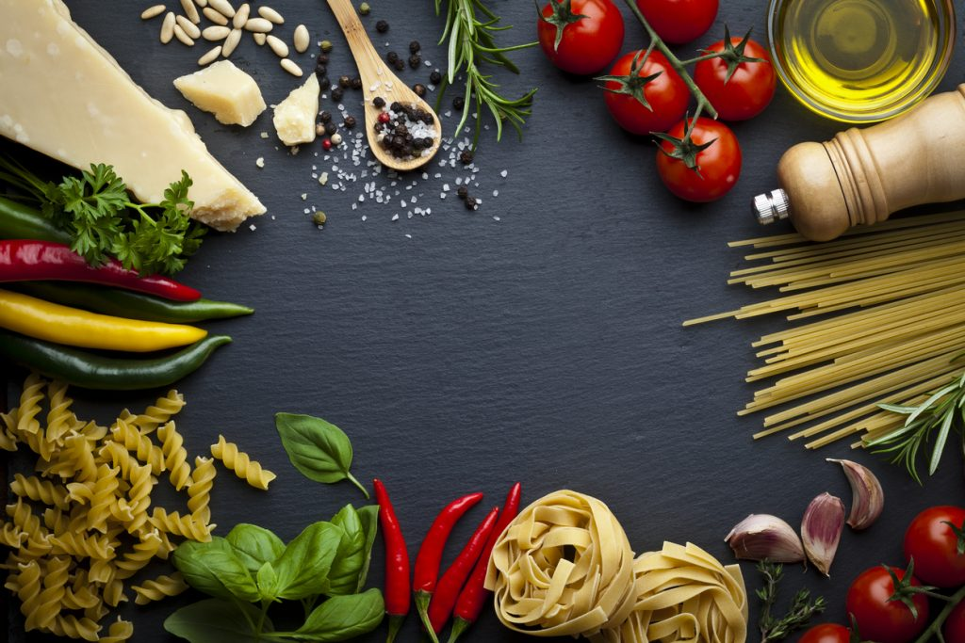
RIDUCIAMO
LO SPRECO ALIMENTARE

Slide 2
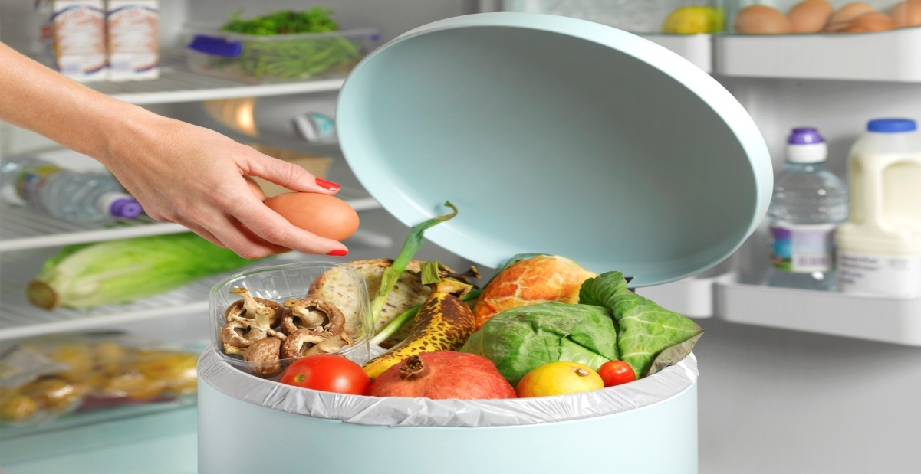
Per spreco alimentare si intende la quantità di cibo prodotto per il consumo umano non deteriorato o scaduto che viene perso, quindi sprecato, in tutta la filiera alimentare:dalla sua produzione alla sua distribuzione fino al suo consumo.
Gli sprechi di cibo domestici sono legati soprattutto all’acquisto di quantità eccessive di alimenti e ad una scarsa pianificazione domestica delle scorte. Altri fattori sono l’abituale errato calcolo delle proporzioni oppure una conservazione sbagliata o troppo lunga

Slide 3
LE INIZIATIVE CONTRO LO SPRECO ALIMENTARE: IL RECUPERO DI CIBO
Sono sempre più diffuse le iniziative per recuperare il cibo avanzato, l’iniziativa di un ‘Pasto Buono’ che raccoglie gli avanzi dei ristoranti per darli a chi ne ha bisogno.
COME EVITARE LO SPRECO ALIMENTARE: LE BUONE PRATICHE
Check up della dispensa e del frigo
Conservare bene gli alimenti
Rotazione e ordine
Riutilizzare alcuni rifiuti
Organizzare la spesa
Ricette creative
Regalare il cibo in eccesso

Slide 4
LA NUOVA LEGGE SULLO SPRECO ALIMENTARE
La legge 19/08/2016 n° 166 è stata concepita appunto per contrastare il fenomeno. La legge è intitolata “Disposizioni concernenti la donazione e la distribuzione di prodotti alimentari e farmaceutici a fini di solidarietà sociale e per la limitazione degli sprechi”.
La legge facilita il recupero e la donazione di beni alimentari a favore di soggetti attivi nella sfera della solidarietà.

Slide 5
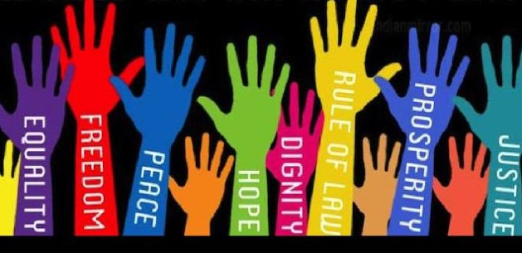
ARTICOLO 2 DELLA COSTITUZIONE
La Repubblica tutela i diritti inviolabili dell’uomo, sia come singolo individuo sia nelle formazioni sociali, ove si svolge la sua personalità e richiede l’adempimento dei doveri inderogabili di solidarietà politica, economica e sociale.
Il diritti inviolabile riconosciuto all’uomo per eccellenza è il diritto alla vita.
è indispensabile avere un tenore di vita sufficiente per vivere, soprattutto riguardo alla salute, in tutte le parti del mondo è giusto che ci sia del cibo in grado di soddisfare a pieno le necessità della popolazione. Questo però non accade soprattutto a causa dello spreco alimentare. È giusto quindi cambiare le nostre abitudini, con le buone pratiche riportate in precedenza.
Questo principio viene richiamato anche nell’articolo 18 della Dichiarazione Universale dei diritti umani

Slide 6
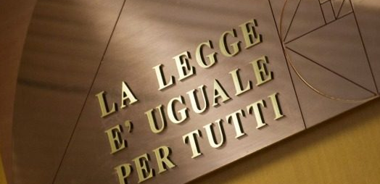
ARTICOLO 3 DELLA
COSTITUZIONE
Tutti i cittadini hanno pari dignità sociale e sono eguali davanti alla legge, senza distinzione di sesso, di razza, di lingua, di religione, di opinioni politiche, di condizioni personali e sociali.
Il principio di uguaglianza è fondamentale perché tutti al mondo abbiamo gli stessi diritti di fronte alla legge. Perché però ci sia uguaglianza sostanziale è necessario innanzitutto avere la disponibilità di cibo in tutto il mondo, evitando lo spreco alimentare; avere rispetto per l’ambiente che viene sfruttato per darci degli alimenti e solidarietà per le persone meno fortunate che non hanno abbastanza cibo per vivere.

Slide 7
L’AGENDA 2030
L'Agenda 2030 per lo sviluppo sostenibile, è un programma d’azione per le persone, il pianeta e la prosperità sottoscritta nel 2015 dai 193 paesi delle Nazioni Unite. per condividere l'impegno a garantire un presente e un futuro migliore al nostro Pianeta e alle persone che lo abitano. L'Agenda globale definisce 17 Obiettivi di sviluppo sostenibile da raggiungere entro il 2030.
LE CINQUE "P" DELLO SVILUPPO SOSTENIBILE
L’Agenda 2030 è basata su cinque concetti chiave:
Persone. Eliminare fame e povertà in tutte le forme, garantire dignità e uguaglianza.
Prosperità. Garantire vite prospere e piene in armonia con la natura.
Pace. Promuovere società pacifiche, giuste e inclusive.
Partnership. Implementare l’Agenda attraverso solide partnership.
Pianeta. Proteggere le risorse naturali e il clima del pianeta per le generazioni future.

Slide 8
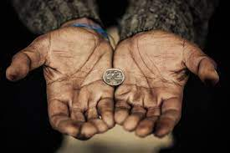
1. POVERTÀ ZERO
Bisogna fare in modo che la povertà estrema si azzeri e che la povertà economica, educativa e sanitaria si abbassi così da aumentare i diritti e opportunità.
Il 13% della popolazione mondiale vive con meno di 2 dollari al giorno.
La povertà è più concentrata nell’Asia meridionale. In Italia invece, nel 2017 sono 1 milione e 778 mila le famiglie in povertà assoluta.

Slide 9
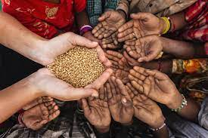
2. FAME ZERO
Assicurare a tutte le persone l’accesso a un’alimentazione sicura, nutriente, sana e sufficiente, eliminando la malnutrizione e sostenendo l’agricoltura nei paesi in via di sviluppo.
Dal 2003 l’insicurezza alimentare globale crebbe.
Circa 795 milioni di persone sono denutrite. Questo provoca quasi la metà delle morti nei bambini al di sotto dei 5 anni.

Slide 10
12. CONSUMO E PRODUZIONE RESPONSABILE
Mettere fine alla perdita di cibo che va dalla produzione al carrello. Quindi si tratta di spreco alimentare.

Slide 11
LA FAO
L'Organizzazione delle Nazioni Unite per l'alimentazione e l'agricoltura (FAO) è un'agenzia specializzata delle Nazioni Unite con il mandato di aiutare ad accrescere i livelli di nutrizione aumentare la produttività agricola, migliorare la vita delle popolazioni rurali e contribuire alla crescita economica mondiale. La FAO lavora al servizio dei suoi paesi membri per ridurre la fame cronica e sviluppare in tutto il mondo i settori dell'alimentazione e dell'agricoltura. Fondata il 16 ottobre 1945 a Città del Québec Québec Canada, dal 1951 la sua sede è stata trasferita da Washington a Roma. Ne sono membri 190 paesi.
. Assiste i paesi anche nella pianificazione economica e nella stesura di bozze di legge e di strategie nazionali di sviluppo rurale.
La FAO mobilizza e gestisce fondi stanziati dai paesi industrializzati, da banche per lo sviluppo e da altre fonti garantendo che i progetti raggiungano i loro obiettivi

